Slide 1
سلامت روانی اجتماعی در بلایا
مدیریت خطربلایا

Slide 2
مشخصات سند
مشخصات مدرس
مرضیه جباری
کارشناس ارشد محیط زیست
مربی مرکز آموزش بهورزی شهرستان گرگان
دانشگاه علوم پزشکی و خدمات بهداشتی درمانی گلستان
مشخصات بسته آموزشی
حیطه درس:مدیریت خطر بلایا
تاریخ آخرین بازنگری:15تیر 1399
نوبت تهیه :2
نام فایل:MB-salamat-ravani-ejtemaei-dar
-balaya-edi2

Slide 3
اهداف آموزشی
انتظار می رود فراگیر پس از مطالعه این درس بتواند:
1-مفاهیم آسیب دیده،بحران،استرس ،بلا،سلامت روان وتیم حمایت روانی اجتماعی را توضیح دهد.
2-مراحل مختلف واکنش های روانشناختی افراد در بلایا را شرح دهد.
3-گروه های آسیب پذیر در بلایا را نام ببرد.
4-علایم اختلالات روانی در آسیب دیدگان را توضیح دهد.
5-بتواند باورودبه منطقه حادثه دیده حمایتهای روانی اجتماعی راانجام دهد.

Slide 4
اهداف آموزشی
6-فرسودگی شغلی در ارائه دهندگان خدمت در بحران را شرح دهد.
7 -قادر باشد روشهای پیشگیری ازفرسودگی شغلی را توضیح دهد.
8-اهداف تیم سلامت روان در بلایا را شرح دهد.
9-وظایف تیم سلامت روان در بلایا را بیان کند.
10-هرم حمایت های چند لایه ای در زمان بلایا را ترسیم کند.

Slide 5
فهرست عناوین
مقدمه
مفاهیم
مراحل مختلف واکنش های روانشناختی افراد در بلایا
گروه های آسیب پذیر در بلایا
علایم اختلالات روانی در آسیب دیدگان
اقدامات و حمایت های روانی اجتماعی با ورود به منطقه حادثه دیده

Slide 6
فهرست عناوین
فرسودگی شغلی در ارئه دهندگان خدمت در بحران
راههای پیشگیری از فرسودگی شغلی در ارائه دهندگان خدمت در بحران
اهداف تیم سلامت روان در بلایا
شرح وظایف تیم سلامت روان در بلایا
حمایت چند لایه ای در زمان بلایا

Slide 7
مقدمه
ایران جزو ده کشور بلاخیز دنیا است.حوادثی مانند سیل و زلزله از رویدادهایی هستند که هرساله منجر به مرگ ومیر و آسیب های جسمی و روانی هزاران انسان می شوند.این حوادث می توانند تنش روحی قابل توجهی برای بازماندگان ایجاد کند که موجب ناراحتی و افت کارکرد بسیاری از انسان ها می شوند. حوادث طبیعی و غیرطبیعی ناشی از بلایا در زندگی افراد گاهی اوقات عوارض روانی جدی را باقی می گذاردکه در برخی ازموارد جبران ناپذیر است.

Slide 8
مفاهیم
آسیب دیده : شخصی است که در اثر حادثه از ادامه زندگی سالم خود چه از نظر جسمانی وچه از نظر رواني و خانوادگي و اجتماعي محروم گرديده است .
بحران:رویداد یا موقعیتی است که در آن امکانات ومنابع معمولی فرد برای تحـــمل و سازگاری با شرایط ،ممکن است کافی نباشد و موجب بروز واکنش های عاطفی و رفتاری مختلفی شود.

Slide 9
مفاهیم
استرس : هر گاه فشاری بر شخصی وارد گردد، واکنشی در او ایجاد مي شود این واکنش علایم جسمانی و روانی دارد که تغییراتی در فرد ایجاد می کند که به این واکنش استرس می گویند.
بلا: اختلال شدید زیست محیطی وروانی اجتماعی که ازتوانایی جامعه برای مقابله بـا مشکلات فراتر باشد.

Slide 10
مفاهیم
سلامت روان: حالتی از رفاه است که درآن فرد توانایی هایش را باز می شناسد و قادر است با استرس های معمول زندگی تطابق حاصل کند.
تیم حمایت روانی اجتماعی: مقصود تیمی است که خدمات روانی اجتماعی را تحت نظارت وزارت بهداشت ،درمان وآموزش پزشکی انجام می دهد.

Slide 11
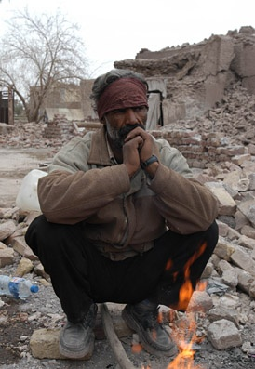
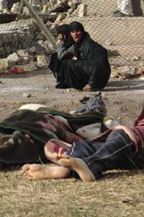
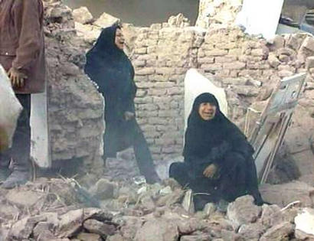
مراحل مختلف واکنش روانشناختی افراد در بلایا
مرحله اول تماس یا ضربه(چند دقیقه بعد از حادثه)
ترس ، وحشت ، بهت
افراد قدرت هیچ کاری ندارند.

Slide 12
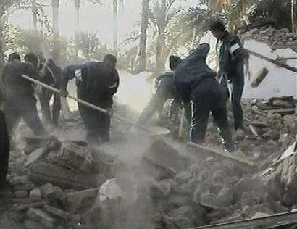
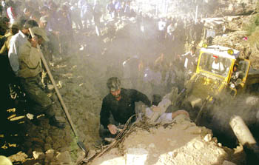
مرحله دوم (چند ساعت بعد از حادثه)
مرحله قهرمان گرایی ، حس همبستگی ، گذشت ایثاروفداکاری
هدایت هوشمندانه نقش زیادی در بازدهی نیروهای مردمی دارد

Slide 13
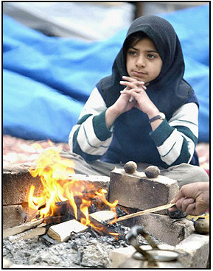
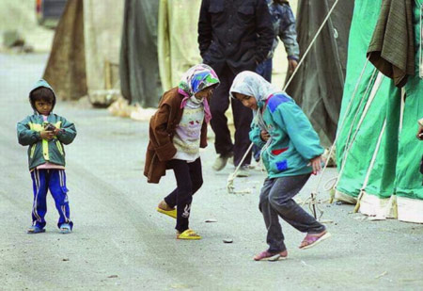
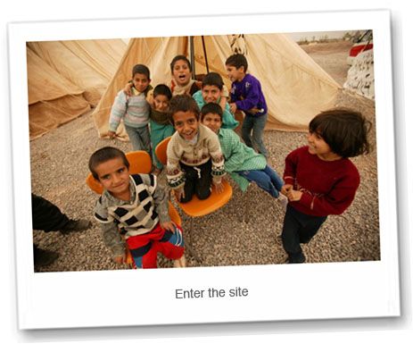
مرحله سوم(یک هفته تا چند ماه بعد از حادثه)
نشاط، آرامش، فراموشی غم،امیدواری (گذرا)

Slide 14
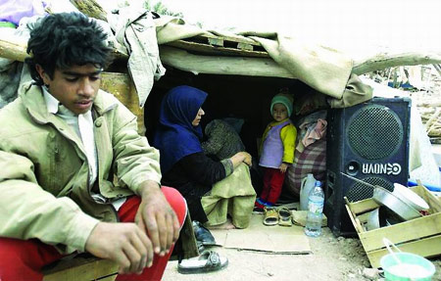
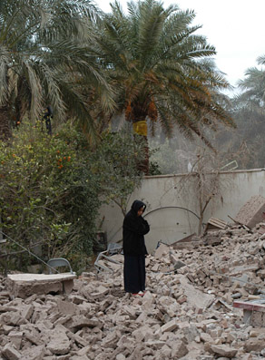
مرحله چهارم(3-2 ماه بعد از حادثه)
مواجهه با واقعیت:احساس خستگی، افسردگی، تنهایی شدید و اضطراب

Slide 15
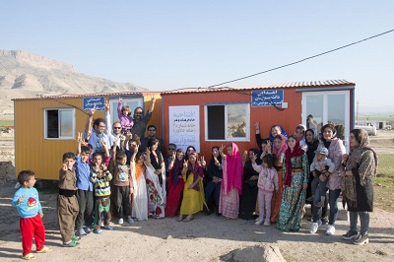
مرحله پنجم(6ماه تا یکسال بعد از حادثه)
تجدید سازمان ، بازسازی روانی و زندگی توسط افراد آسیب دیده و رشد حس اتکا به خود

Slide 16
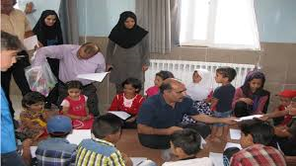
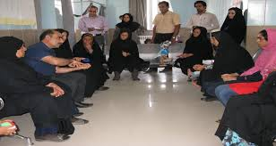
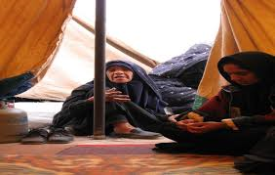
گروه­های آسیب­پذیر در بلایا
كودكان
زنان
سالمندان

Slide 17
علائم اختلالات روانی درآسیب دیدگان
1 .اضطراب ۲. افسردگی ۳. تحریک پذیری و عصبانیت زیاد ۴. تجربه مجدد حادثه ۵. علائم جسمانی مبهم بدون وجود بیماری جسمانی ۶. علائم اختلالات روانی شدید از جمله هذیان و توهم

Slide 18
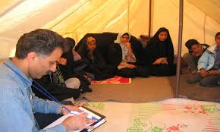
اقدامات و حمایت های روانی اجتماعی با ورود به منطقه آسیب دیده
برقراری ارتباط صحیح با آسیب دیدگان
دادن اطلاعات درست به بازماندگان
اجازه ابراز احساسات افراد
کمک از عقاید مذهبی افراد
توجه به نیازهای تغذیه وبهداشتی کودکان
تشویق داغدیدگان به شرکت در فعالیت های اجتماعی
به کارگیری بازماندگان برای ارائه خدمات امداد رسانی

Slide 19
فرسودگي شغلي در ارائه دهندگان خدمت در بحران
علائمي كه نشان مي دهد شما در ارائه خدمت به بازماندگان دچارفرسودگی شده اید:
خستگي مفرط
از دست دادن روحيه
عدم توانايي براي تمركز
مشكلات خواب
درگيرشدن بيش از حد در كارها
ناكارآمدي
بي اعتمادي
تندخوئي و بداخلاقي

Slide 20
راههای پیشگیری از فرسودگی شغلی در ارائه دهندگان خدمت در بحران
1.كنترل و اداره استرس
2.استراحت،خواب و تغذيه
3.بازگويي روانشناختي
4.در صورت عدم بهبودی پس از اجرای 3 راه قبلی، مشاوره با متخصص صورت پذیرد.

Slide 21
اهداف تیم سلامت روان در بلایا
تیم حمایت روانی اجتماعی متشکل است از یک روانشناس و يک روانپزشک ودر صورت لزوم يک مددكار اجتماعي كه خدمات رواني اجتماعي را تحت نظارت وزارت بهداشت و درمان وآموزش پزشكي انجام مي دهد.
کاهش واکنش های ایجاد شده در زمان مناسب و پیشگیری از مشکلات بلند مدت از اهداف اصلی تیم روانی اجتماعی در بلایا می باشد.

Slide 22
شرح وظایف تیم سلامت روان در بلایا
ارزیابی اولیه از سطح حادثه در منطقه
نیاز سنجی از نظر منابع
شناسایی چادرها
غربالگری تمام جمعیت آسیب دیده
تکمیل فرم غربالگری وارسال به ستاد
آموزش جمعیت عمومی درخصوص علایم و عوارض روانی ناشی از حادثه
ارجاع افراد آسیب دیده نیازمند به خدمات تخصصی روانپزشکی وپیگیری این افراد آسیب دیده به مدت 6ماه الی یک سال براساس نیاز

Slide 23
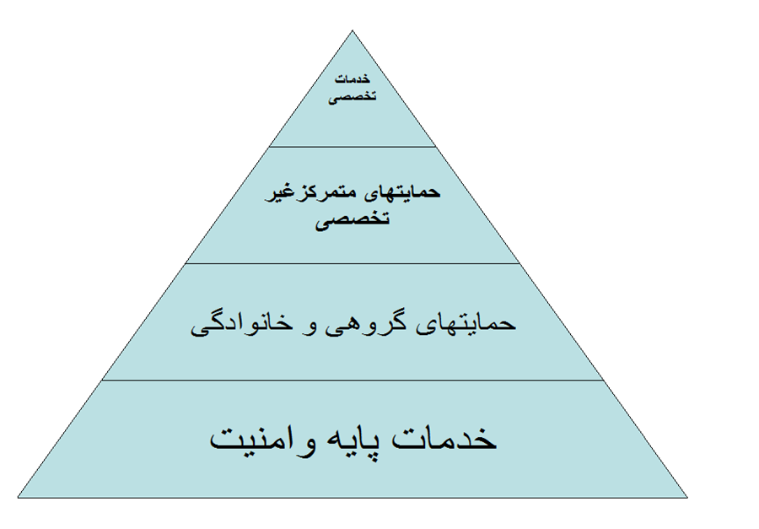
حمایت های چند لایه ای در زمان بلایا

Slide 24
خلاصه ونتیجه گیری
حوادث طبیعی و غیرطبیعی ناشی از بلایا در زندگی افراد گاهی اوقات عوارض روانی جدی را باقی می گذارد.
مراحل مختلف واکنش های روانی پس از بلایا شامل مرحله تماس،قهرمان گرایی،شادمانی،مواجهه با واقعیت وتجدید سازمان است.
حمایت های روانی اجتماعی در بلایا فرایندی است که در راستای تامین سلامت روانی آسیب دیدگان سوانح انجام می گیرد.آشنایی با واکنش های روانی بازماندگان با هدف عادی سازی واکنش ها و جلوگیری از بروز مشکلات دیرپا که منجر به افت کیفیت زندگی و کاهش کارایی افراد می گردد از اهداف مداخلات و حمایت های روانی اجتماعی است.

Slide 25
خلاصه ونتیجه گیری
گروه های آسیب پذیر در بلایا شامل کودکـــان،زنان وسالمنـــدان می باشند که در شرایط بحران در معرض خطر بیشتری قرار دارند از این رو شناسایی و مداخله روانی اجتماعی برای این گروه ها از الویت بیشتری برخوردار است.
روش های مراقبت از خود برای تیم های سلامت یکی از نکات مهم در حوزه مداخلات روانی اجتماعی است که اعضای تیم لازم است از این موضوع آگاه باشند و مورد حمایت قرار گیرند.
در حمایت های چند لایه ای در زمان بلایا ،مداخلات روانی اجتماعی در سطوح مختلف به افراد ارائه می گردد.

Slide 26
پرسش وتمرین
1-مفاهیم آسیب دیده،بحران،استرس ،بلا را توضیح دهید؟
2-مراحل مختلف واکنش های روانشناختی در بلایا را شرح دهید؟
3-گروه های آسیب پذیر در بلایا را نام ببرید؟
4 -علایم اختلالات روانی در آسیب دیدگان را توضیح دهید؟
5-با ورود به منطقه آسیب دیده چه حمایت های روانی را به کار می گیرید؟
6-روش های پیشگیری از فرسودگی شغلی را بنویسید؟
7-اهداف تیم سلامت روان در بلایا را شرح دهید؟
8-وظایف تیم سلامت روان در بلایا را بیان نمایید؟
9-هرم حمایت چند لایه ای در زمان بلایا راترسیم کنید؟

Slide 27
تمرین عملی
با روش ایفای نقش دو نفر نقش بهورز را ایفا می کنند و تعداد دیگری حداقل 8الی 12نفر در نقش افراد آسیب دیده در چادر حضور دارند که با هدایت و کمک بهورزان مراحل مربوط به علایم و واکنشهای روانی آسیب دیدگان و روش های کنترل آن را تمرین می کنند.

Slide 28
فهرست منابع
متن آموزشی حمایت های روانی اجتماعی در بلایا و حوادث غیر مترقبه ویژه پزشکان-سلامت روانی اجتماعی واعتیاد معاونت سلامت –وزارت بهداشت درمان و آموزش پزشکی-سال 1390
متن آموزشی سلامت روانی اجتماعی در بلایا-ویژه بهورزان-دفتر سلامت روانی اجتماعی واعتیاد معاونت سلامت-وزارت بهداشت درمان وآموزش پزشکی –سال 1390
بسته آموزشی وراهنمای عمل کارشناس مراقب سلامت خانواده –معاونت بهداشت-دفتر سلامت روانی اجتماعی واعتیاد-آذر ماه1394
دستوالعمل کارکرد عملیات پاسخ حمایت های روانی اجتماعی در بلایا و فوریت ها-واحد مدیریت وکاهش خطر بلایا ی معاونت بهداشت-سال 1392

Slide 29
لطفا نظرات و پیشنهادات خود پیرامون این بسته آموزشی را به آدرس زیر ارسال کنید.
دانشگاه علوم پزشکی و خدمات بهداشتی درمانی گلستان
behdasht@goums.ac.ir

